Slide 1
차량 번호판 인식 시스템의 개선
졸업시켜조 : 장성민, 이정우
Notes:
네 발표 시작하도록 하겠습니다.
안녕하세요 저는 차량 번호판 인식 시스템의 개선 발표를 맡은 장성민 입니다.

Slide 2
CONTENTS
01
프로젝트 개요
02
개선 절차 및 방법
03
실험 및 검증
04
결론 및 시사점
05
REFERENCE
Notes:
네 발표 목차는 다음과 같습니다.
왜 이러한 프로젝트를 시작하게 되었는지 개요와
어떻게 차량 번호판 인식 시스템을 개선시켰는지 와
어떤 실험을 했는지 그래서 잘 개선되었는지 결론을 말씀드리도록 하겠습니다.

Slide 3
01
프로젝트 개요
Notes:
네 먼저 프로젝트 개요입니다.

Slide 4
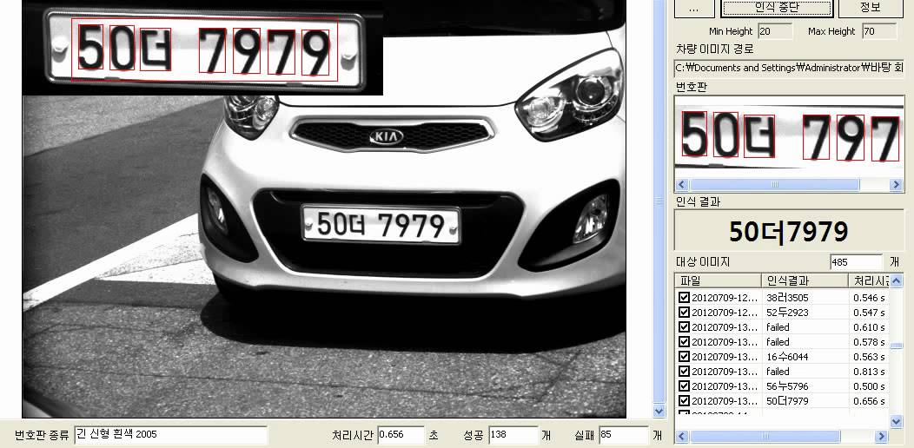
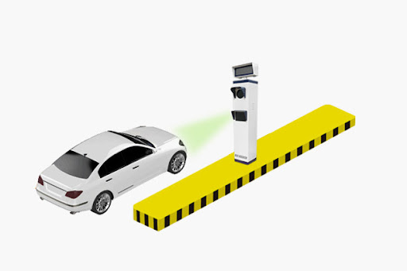
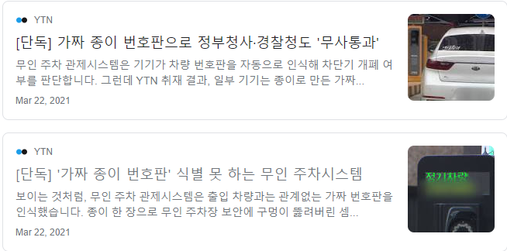
1. 프로젝트 개요 -
기존 차량 번호판 인식 시스템
차량 번호판 인식 시스템
기존 무인 주차 시스템의 문제점
Notes:
여러분들은 한번쯤 차량 번호판 인식 시스템을 보셨을 것입니다.
이렇게 차량이 진입을 하면서 카메라가 차량을 인식하고 번호판을 읽어내서 등록되어 있는 차량인지를 확인하고 들여보내는 구조입니다.
그런데 이런 기존 무인 주차 시스템의 문제점이 있습니다.
바로 가짜 종이 번호판을 판별해내지 못한다는 점입니다. 실제로 다음과 같이 가짜 종이 번호판을 남용하는 사례들도 살펴볼 수가 있습니다.

Slide 5
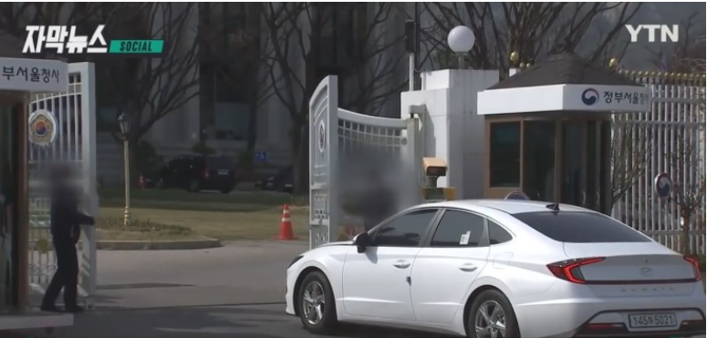
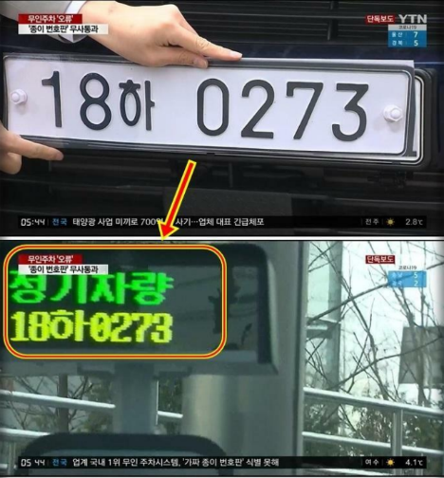
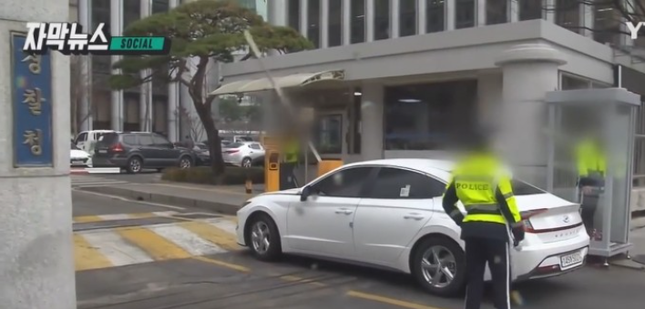
1. 프로젝트 개요 -
기존 시스템의 문제점
기자가 실제로 실험한 내용
외부에서
내부 차량 번호 확인
가짜 종이 번호판 제작
정부서울청사문 열어줌
가짜 종이 번호판 부착
경찰청 문 열어줌
Notes:
다음 어떤 기자가 실제로 실험한 내용입니다.
해당 기자는 외부에서 주차장 내부의 차량 번호를 확인한 뒤, 가짜 종이 번호판을 제작하였습니다.
그리고 자기 차량에 붙여서 차량 번호판 인식 시스템을 속이는 실험을 진행하였습니다.
실험 결과 실제로 국가의 중요 기관들인 정부서울청사 뿐만 아니라 경찰청도 뚫리는 것을 확인할 수 있었습니다.

Slide 6
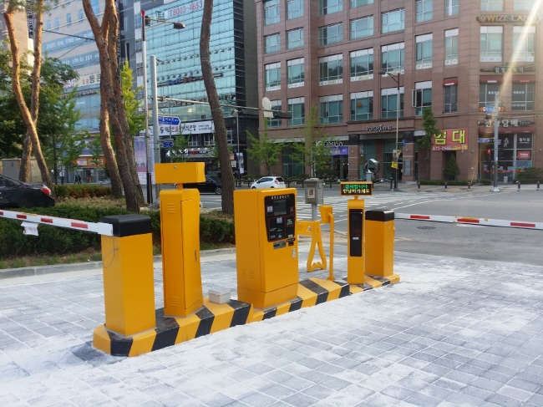
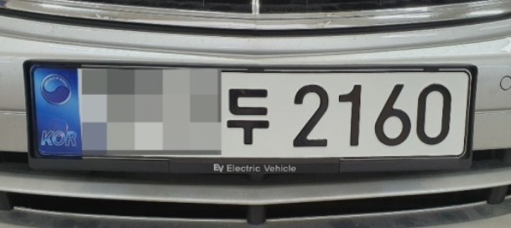
1. 프로젝트 개요 -
프로젝트 목적 및 목표
목표 : 기존의 차량 번호판 인식 시스템을 개선
목적 : 가짜 번호판 차량의 진입을 방지
기존의 방법
3가지 보안책
1. 이미지 매칭 및 비교
2. 특징 매칭 및 비교
번호판 글자 인식 및 비교
3. 내부에 차량 존재 여부 확인
Notes:
그래서 저희의 프로젝트 목표는 기존의 차량 번호판 인식 시스템을 개선해서
가짜 번호판 차량의 진입을 막는 것입니다.
기존의 방법은 다음과 같이 단순히 차량의 번호판 글자를 인식하고 비교하는 과정으로 이루어져 있습니다.
저희는 여기에 3가지 보안책을 추가해서
이미지 매칭 및 비교, 특징 매칭 및 비교, 내부에 차량 존재 여부 확인까지 추가해서 개선시키는 것이 목표입니다.

Slide 7
02
개선 보안 절차 및 방법
Notes:
네 2장은 개선 보안 절차 및 방법입니다.
어떻게 개선을 시키는지 구체적인 방법들을 말씀드리도록 하겠습니다.

Slide 8

2. 개선된 보안 절차 및 방법 -
전체 보안의 흐름
보안1: 번호판 인식 및 비교
보안2: 이미지 매칭 및 비교
보안3: 특징점 매칭 및 비교
차량 진입
보안4: 내부 존재 여부 확인
모두 만족하면 통과
Notes:
원래 기존에는 차량이 진입을 하였을 때, 번호판을 인식해서 비교하는 과정만 있었습니다.
저희는 여기에 이미지 매칭 및 비교와 특징점 매칭 및 비교, 그리고 내부 존재 여부 확인까지 추가함으로써
모두 만족해야 통과하도록 했습니다.
이러한 보안의 알고리즘을 어떻게 짰는지 보안1부터 차례대로 말씀드리도록 하겠습니다.

Slide 9

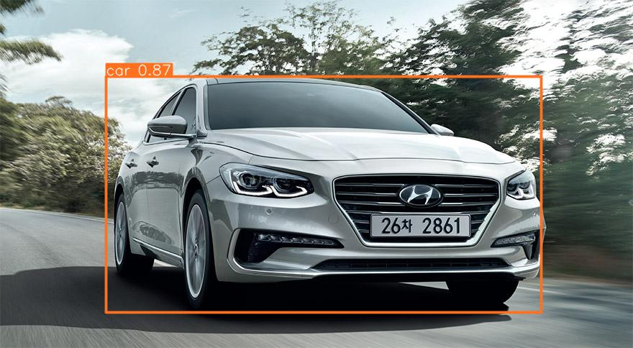
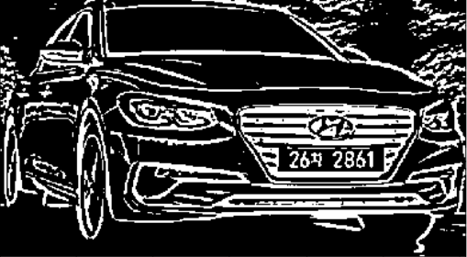
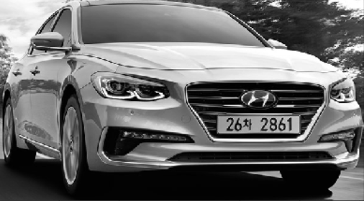
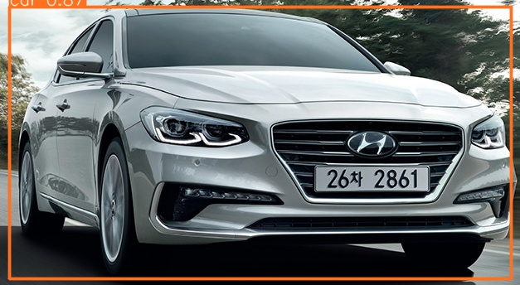
2. 프로젝트 개선 절차 및 방법 -
보안1
[ 번호판 인식 및 비교 ]
차량 진입
Object Detection
Detect Car
흑백화2
흑백화
Croped Picture
Notes:
네 먼저 보안1입니다.
보안1은 번호판 인식 및 비교의 과정입니다.
먼저 차량이 진입을 합니다. 진입을 하게 되면 여기서 카메라가 계속 찍으면서 연결된 컴퓨터로 동영상을 보내게 됩니다.
그러면 컴퓨터의 Object Detection을 담당하는 Yolo가 물체를 탐지하게 됩니다.
그래서 진입할 때 일정하게 가까운 거리가 되어서 차량이 탐지되게 되면 이렇게 차량의 탐지된 사진을 Crop하게 됩니다.
그러면 여기부터 이제 Crop된 사진을 가지고 이 번호판을 인식하게 되는 알고리즘이 흘러가게 됩니다.
먼저 흑백화 과정을 다음과 같이 두 번 거칩니다.

Slide 10
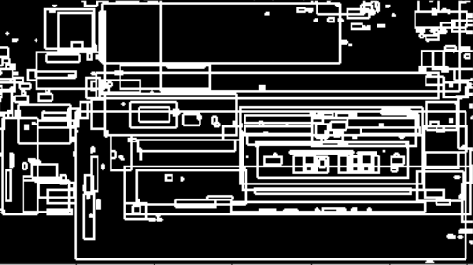
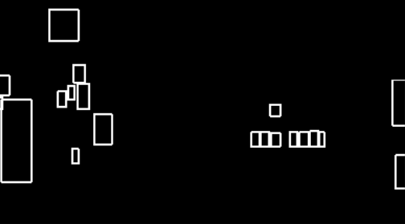
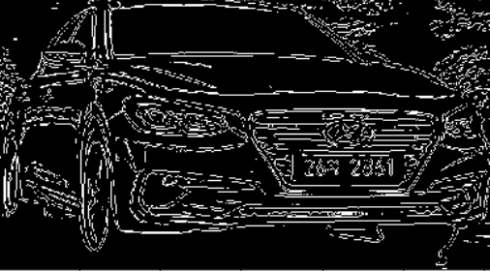
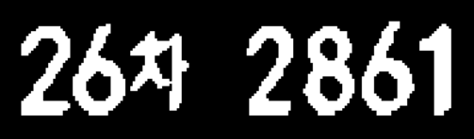
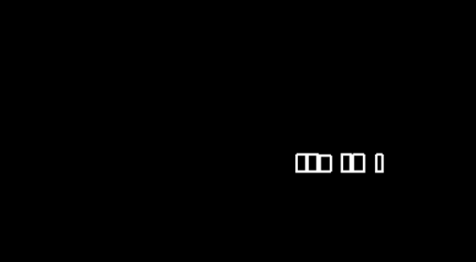
2. 프로젝트 개선 절차 및 방법 -
보안1
[ 번호판 인식 및 비교 ]
Find Contours
Draw Rectangle
Find License Plate 1
데이터베이스 비교
번호판 글자 인식 OCR
Find License Plate 2
Notes:
그리고 이미지에서 선에 해당하게 되는 Contours를 찾게되고, Contours를 연결하여 박스를 그릴 수가 있게 됩니다.
그러면 이렇게 수 많은 박스들 중에서 우리가 원하는 번호판을 찾아내기 위해서 두 번에 걸쳐서 차량의 번호판이라 판단되는 부분을 찾을 수가 있게 됩니다.
이후, 찾은 차량의 번호판 이미지에서 글자를 읽어내는 OCR 기술을 이용해서 차량의 번호판을 실제로 읽을 수가 있습니다.
마지막으로 이렇게 읽어낸 번호판을 데이터베이스에 저장된 것과 비교하게 됩니다.
여기 까지가 차량의 번호판을 읽어내는 첫번째 보안의 과정입니다.

Slide 11
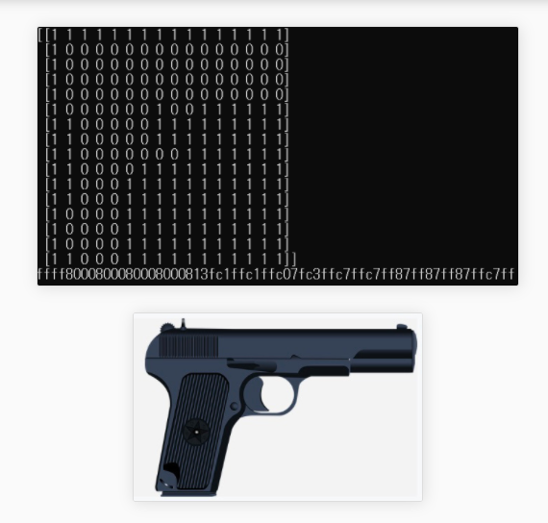
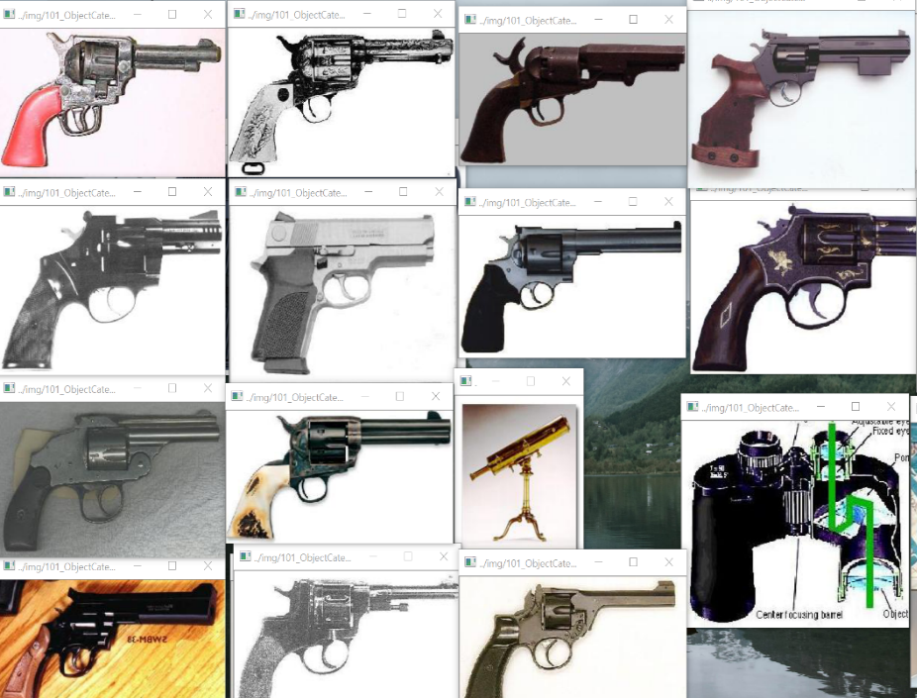
2. 프로젝트 개선 절차 및 방법 -
보안2
[ 이미지 매칭 및 비교 ]
이미지 매칭 : 서로 다른 두 이미지를 비교, 짝이 맞는 같은 형태의 객체가 있는지 찾아내는 기술
평균 해시 기법 : 픽셀 전체 평균값을 이용해 이미지 픽셀을 0과 1로 바꿈
Notes:
네 두번째 보안입니다.
두번째 보안은 이미지 매칭 및 비교입니다. 이미지 매칭은 서로 다른 두 이미지를 비교해서, 짝이 맞는 이미지를 찾아내는 것입니다.
예를 들면 다음과 같이 총 이미지가 있습니다. 여기 왼쪽에 있는 검정 총 이미지와 같은 이미지를 오른쪽에 수 많은 이미지들 중에서 찾아내고자 합니다.
이 때 이미지 매칭을 사용하면 되는데, 이미지 매칭 기법에는 평균 해시 기법이라는 것이 있습니다.
바로 픽셀의 전체 평균값을 이용해 이미지 픽셀을 0과 1로 바꾸는 기술인데, 왼쪽 그림과 같이 검정 색 총을 0과 1만으로 표현해 낼 수 있게 됩니다.
또한 이 기법을 이용하면 오른쪽에 수 많은 총들도 빠르게 0과 1로 바꿀 수 있기 때문에 이렇게 바뀐 0과 1의 리스트를 서로 비교해서 해당 이미지가 서로 얼만큼 유사한지를 구해낼 수가 있습니다.

Slide 12
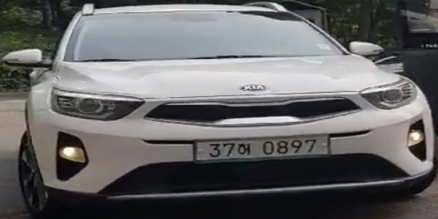
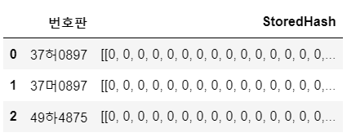
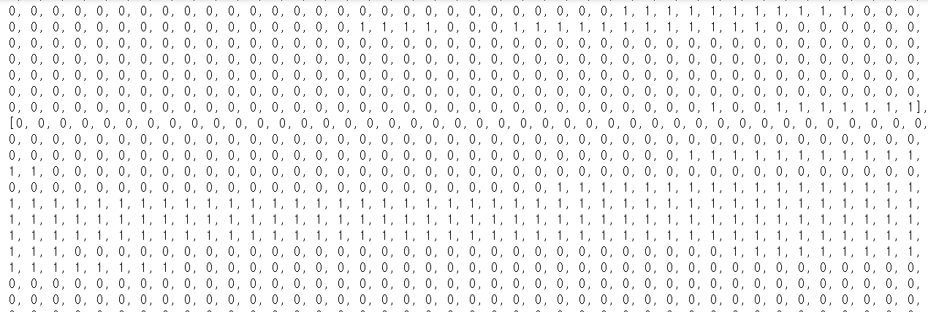
2. 프로젝트 개선 절차 및 방법 -
보안2
[ 이미지 매칭 실제 적용 ]
실제 데이터 적용
데이터베이스 추가
Notes:
저희는 이를 실제 진입차량 사진에 적용하여 진입하는 차량을 0과 1로 표현해 내었습니다.
그리고 이를 데이터베이스에 저장하여, 이 차량이 다음에 들어올 때마다 번호판을 통과한 뒤, 해당 번호판의 이미지라 저장되어 있는 이 리스트와
들어온 차량의 이미지 리스트를 비교하여 얼만큼 유사한가를 판단해서 들여보내도록 하였습니다.

Slide 13
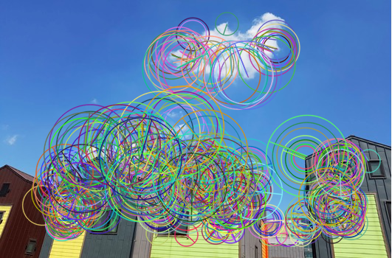
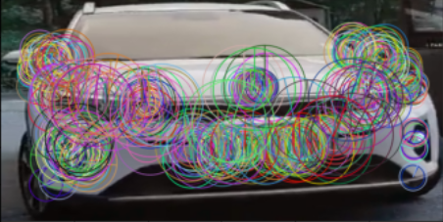
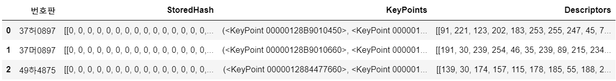
2. 프로젝트 개선 절차 및 방법 -
보안 3
[ 이미지 특징점 추출 및 비교]
- ORB (Oriented FAST and Rotated BRIEF)
< 특징점 추출 예시 >
< 진입 차량 특징점 추출 >
Notes:
네 세번째 보안입니다.
세번째 보안은 이미지에서 특징점을 추출해내는 기술을 사용하였습니다. BRIEF라는 이미지에서 특징을 추출하는 기술이 있는데,
이 기술은 특징점을 뽑을 때 방향과 회전을 고려하고 빠르다고 해서 Oriented FAST and Rotated BRIEF라고 불립니다. 간단히 ORB라고 하는데,
이러한 ORB를 사용하여 다음과 같이 특징점을 추출할 수가 있습니다. 이미지에서 급격히 색상이 바뀌는 곳, 각진 곳, 방향이 바뀌는 곳들을 판별하여 특징점으로써 추출해내게 됩니다.
저희는 ORB를 진입 차량에도 적용하여 진입 차량의 특징점을 추출하도록 했습니다. 왜냐하면 차량마다 앞의 생김새가 다르기 때문에 추출되는 특징점들도 다를 것이라 생각하였기 때문입니다.
이렇게 추출된 특징점의 정보들을 데이터베이스에 저장함으로써 다음에 해당 차량이 들어올 때마다 특징점이 유사한지 판별하도록 하였습니다.

Slide 14
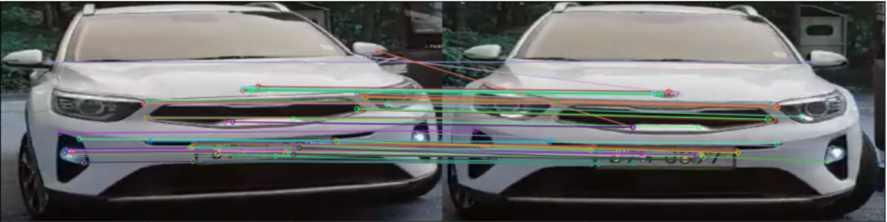
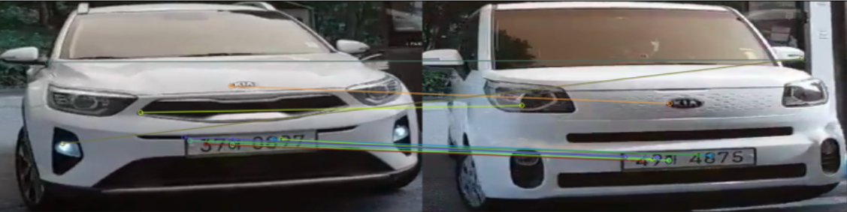
2. 프로젝트 개선 절차 및 방법 -
보안3
< 동일 차량 진입 시 특징점 매칭 >
< 다른 차량 진입 시 특징점 매칭 >
Notes:
먼저 동일 차량 진입 시 특징점 매칭입니다.
저장된 특징점과 이후에 진입하였을 때 뽑힌 특징점들이 잘 매칭 된 것을 확인하실 수가 있습니다.
하지만 이와 다르게 다른 차량이 진입 하였을 때를 비교하여 보게 되면
그림과 같이 특징점이 제대로 매칭이 되지 않는 모습을 볼 수가 있습니다.
네 여기까지가 특징점 매칭 및 비교로 세번째 보안이었습니다.

Slide 15
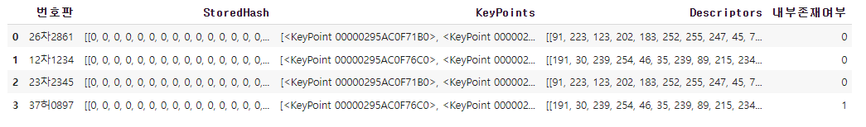
2. 프로젝트 개선 절차 및 방법 -
보안 4
[ 내부 존재여부 판별 ]
차량 진입
데이터 베이스 확인
내부 차량 존재 시
출입 불가, 확인 필요
내부 차량 있음 : 1
내부 차량 없음 : 0
Notes:
네번째 보안은 아주 간단합니다.
내부에 차량 존재여부를 판별하는 것인데
이렇게 차량이 진입하였을 때, 데이터 베이스에서 차량이 내부에 존재하는지를 확인합니다.
내부에 차량이 있을 경우에는 1이, 없을 경우에는 0입니다. 그래서 내부에 이미 차량이 존재할 시에는 출입이 불가하도록 했습니다.
다음과 같이 데이터베이스에 0또는 1을 넣는 내부존재여부 칼럼을 만들어서 네번째 보안을 정했습니다.

Slide 16
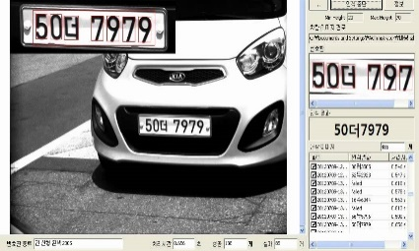

2. 프로젝트 개선 절차 및 방법 -
보안 과정 정리
전 과정
번호판 인식 및 비교
이미지 매칭 및 비교
차량 진입
모두 만족해야 통과
특징점 매칭 및 비교
내부 존재 여부 확인
Notes:
그래서 앞서 본 보안 과정을 총 정리해 보도록 하겠습니다.
차량이 진입하였을 때, 먼저 번호판 인식 및 비교를 하고,
이미지 매칭 및 비교를 하고, 특징점 매칭 및 비교를 합니다. 마지막으로 내부에 존재하는지 여부까지 확인을 해서 모두 만족해야 통과하도록 하였습니다.

Slide 17
03
실험 및 검증
Notes:
네 다음으로 실험 및 검증입니다.
이렇게 알고리즘을 짰기 때문에 개선된 방법이 실제로 더 나은지 실험을 진행하였습니다.

Slide 18
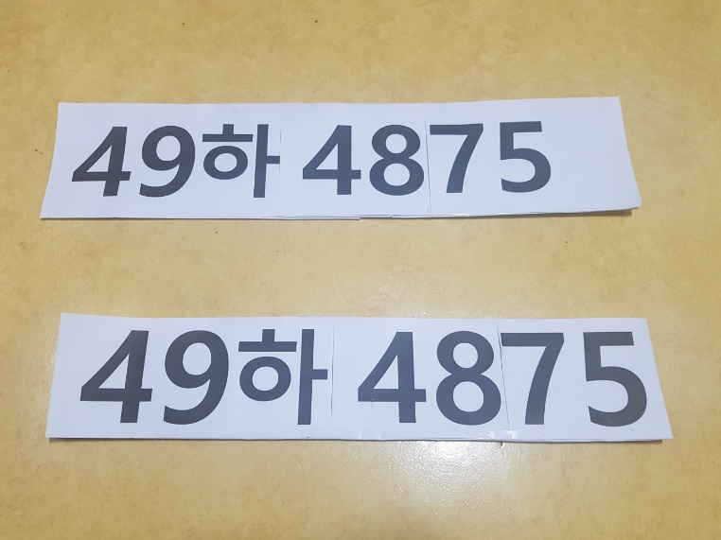
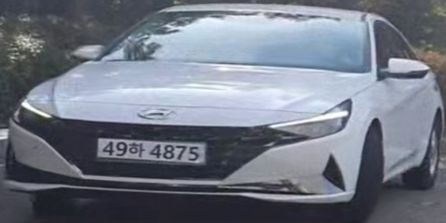
3. 프로젝트 실험 및 검증 -
프로젝트 실험 가설
알고리즘을 가짜 번호판을 이용해 직접 실험해보자!
주차장에 등록된 차량의 가짜 종이 번호판
주차장에 등록되지 않은 그린카
Notes:
그래서 저희는 실제로 가짜 번호판을 만들어 보았습니다.
이렇게 주차장에 실제로 등록된 차량의 가짜 종이 번호판을 만들어서
주차장에 등록되지 않은 외부 차량에 붙여서 과연 실제로 뚫리는지를 실험해 보았습니다.

Slide 19
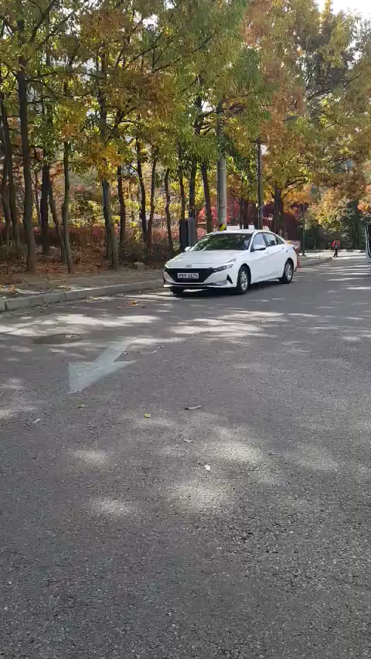
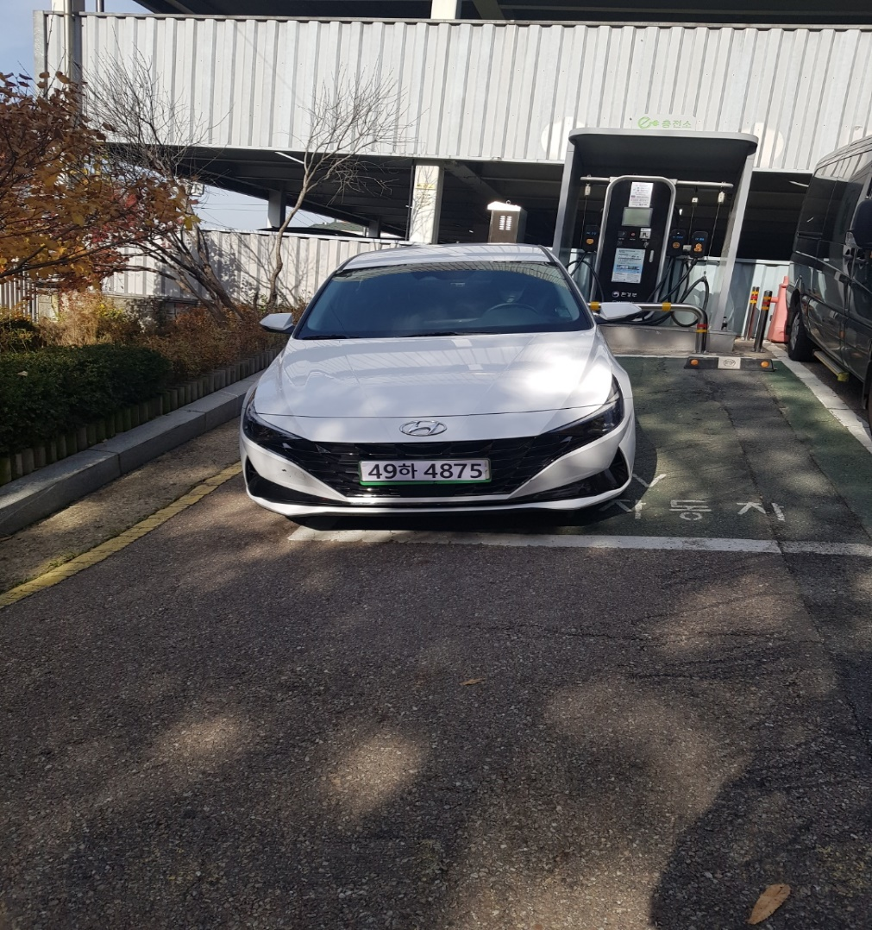
3. 프로젝트 실험 및 검증 -
프로젝트 실험 가설
가짜 번호판으로 진입 시도 동영상
가짜 번호판을 부착한 사진
Notes:
네 왼쪽은 실제로 주차장 외부차량에 저희가 준비한 가짜 종이 번호판을 부착한 모습이고 뒤에는 무인 주차장입니다.
그리고 실제 가짜 번호판으로 진입을 시도한 영상을 보여드리도록 하겠습니다.
네 지금 보이시 바와 같이 이렇게 앞에 가짜 번호판을 부착한 모습을 확인하실 수가 있습니다.
그리고 이게 실제 이 차량의 진짜 번호판입니다. 방금 차단기가 가짜 번호판에 속아서 올라간 것을 확인하실 수 있습니다.
마지막에 보게 되시면 이렇게 내부에 등록된 정기 차량이라면서 49하 4875 가짜 종이 번호판으로 실제 무인 주차장을 이렇게 뚫는 모습을 확인하실 수가 있었습니다.

Slide 20



3. 프로젝트 실험 및 검증 -
알고리즘 작동 가정
기존 자동차 번호판 인식
가짜 종이 번호판 통과여부 실험
기존 알고리즘은 통과
개선된 인식 알고리즘
번호판 인식 및 비교
이미지 매칭 및 비교
특징점 매칭 및 비교
내부 존재 여부 확인
모두 만족해야 통과
Notes:
그래서 방금 실험을 통해서 기존의 자동차 번호판 인식을 살펴보았습니다. 가짜 종이 번호판 통과여부 실험을 진행하였을 때 실제로 기존 알고리즘은 통과되었음을 볼 수 있었습니다.
그럼 이제 개선된 저희의 인식 알고리즘을 실험하여 볼 차례 입니다. 가정하기를 첫번째 번호판 인식 및 비교에서는 뚫릴 것이지만
두번째 이미지 매칭 및 비교부터 모두 통과하지 못할 것이라 가정하였습니다.

Slide 21
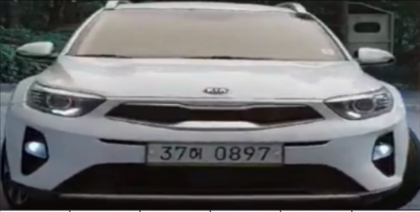
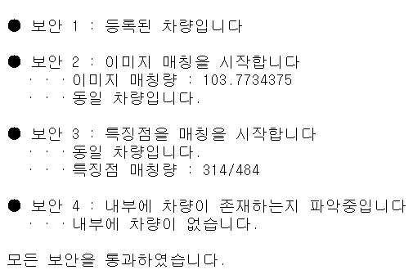
3. 프로젝트 실험 및 검증 -
프로젝트 실험 결과
등록되어 있는 차량이 진입하였을 경우
Notes:
먼저 등록되어 있는 차량이 진입하였을 경우입니다.
보안 1에서 차량 번호판을 인식해서 등록된 차량이라고 뜬 것을 확인하실 수 있습니다.
그리고 이미지 매칭에서도 기존에 저장된 차량 이미지 정보와 유사하기에 동일 차량으로 통과된 모습을 볼 수가 있고,
세번째 특징점 매칭에서도 300개가 넘는 특징점이 잘 매칭되어서 동일 차량임을 확인하였습니다.
마지막으로는 내부에 차량이 존재하지 않기 때문에 모든 보안을 통과하며 진입할 수 있었습니다.

Slide 22
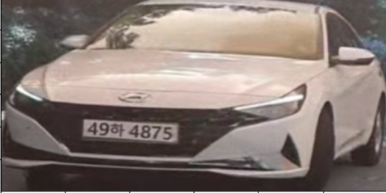
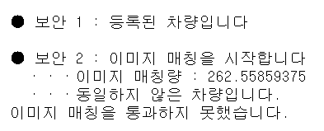
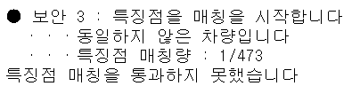
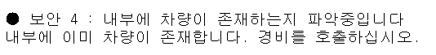
3. 프로젝트 실험 및 검증 -
프로젝트 실험 결과
2. 가짜 번호판을 부착한 차량이 진입하였을 경우
Notes:
두번째는 가짜 번호판을 부착한 차량이 진입하였을 경우입니다. 화면의 차량은 방금 동영상에서 보셨던 차량입니다.
이렇게 가짜 번호판을 부착한 차량이 진입하였을 경우, 첫번째로 보안1에서는 차량 번호판 인식 및 비교를 통해 통과하게 됩니다.
하지만 두번째 보안부터 통과하지 못한 모습을 확인하실 수가 있습니다.
이미지 매칭에서는 매칭량이 매우 높은데 이는 저희가 올바르게 매칭 되지 않는 것들의 합을 구한 것이기에 기준인 200을 넘어서서 통과되지 못한 모습입니다.
그리고 특징점 매칭에서는 아까는 동일 차량이 진입하였을 경우 300이 넘었는데 이렇게 가짜 번호판을 부착한 다른 차량이 진입하였을 때 매칭량이 1로 매우 적어서 통과하지 못한 모습을 확인할 수가 있습니다.
그리고 마지막으로 내부에 이미 해당 번호판을 부착하고 있는 차량이 존재하기에 진입하지 못한 모습입니다.
네 이렇게 저희가 가정하였던 대로 첫번째 보안 외에 추가적인 보안들에 대해서는 가짜 번호판을 부착한 차량이 진입하지 못한 모습을 확인할 수 있었습니다.

Slide 23
04
결론 및 시사점
05
REFERENCE
Notes:
마지막으로 결론 및 시사점과 reference입니다.

Slide 24
4. 프로젝트 결론 및 시사점
기존 주차 인식 시스템은 가짜 번호판에 대응할 수 없지만
우리의 알고리즘은 대응 가능함
2. 기존 방법보다 3가지 보안이 추가되었음
Notes:
결론입니다.
기존 주차 인식 시스템은 가짜 번호판에 대응할 수 없지만 우리의 알고리즘은 대응이 가능하였습니다.
그리고 기존의 방법보다 3가지 보안이 추가되었습니다.

Slide 25
4. 프로젝트 결론 및 시사점
번호판 인식 및 비교
이미지 매칭 및 비교
3. 총 0.35초가 소요되어
실제 활용 가능성이 있다고 생각
특징점 매칭 및 비교
내부 존재 여부 확인
Notes:
마지막으로 이렇게 전 과정이 돌아가는데 총 0.35초로 1초도 걸리지 않아서 실제 활용 가능성까지 있다고 생각하게 되었습니다.

Slide 26
5. REFERENCE
차량 번호판 인식 코드 참고 사이트
https://velog.io/@mactto3487/%ED%94%84%EB%A1%9C%EC%A0%9D%ED%8A%B8-OpenCV-%EC%9E%90%EB%8F%99%EC%B0%A8-%EB%B2%88%ED%98%B8%ED%8C%90-%EC%9D%B8%EC%8B%9D
차량 이미지 특징 추출 코드 참고 사이트
https://bkshin.tistory.com/entry/OpenCV-26-%EC%9D%B4%EB%AF%B8%EC%A7%80%EC%9D%98-%ED%8A%B9%EC%A7%95%EA%B3%BC-%ED%82%A4-%ED%8F%AC%EC%9D%B8%ED%8A%B8
Notes:
마지막은 reference이구요,

Slide 27
THANK YOU
Notes:
이상으로 차량 번호판 인식 시스템의 개선 발표 마치도록 하겠습니다.
감사합니다.

